Slide 1




三信家商 教務處
114-1
升學輔導說明會
114.11.7(五)20:30-21:10

Slide 2


今日重點
★高職生多元入學管道
★114學年度身障生升學大專院校甄試(注意事項)

Slide 3
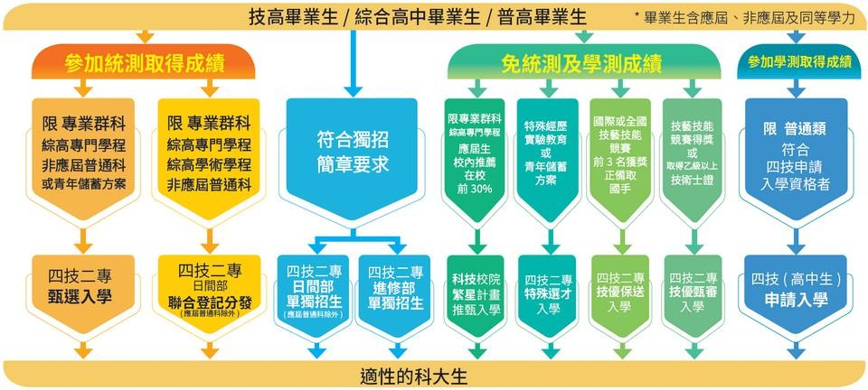
高職生多元入學管道
自行留意大學網站!
填志願(暑假放榜)

Slide 4




一般管道
例:工科技藝競賽獲獎
四技二專
【統測】
技優甄審入學
大專院校單獨招生
軍校士官二專班
產學合作
詳細招生校系
科組名額預定於
留意實習處公告!
3月起簡章陸續出來
國軍人才招募中心
1月後公告
留意各校公告!
雙軌訓練旗艦計畫專班
 | 甄選入學
 | 登記分發 _{《留}
日間部
產學攜手合作計畫專班
夜間部
產學訓合作專班
意註冊組公告》

Slide 5







多元入學升學管道
針對身障生的管道
統測範圍
全選擇
身心障礙甄試
身障生單獨招生
3/22、3/23 學科
3/24 術科
3月底簡章陸續公告留意各校網頁

Slide 6

技專院校招生資訊
一般管道
校招生策略委員會→招生宣導>宣導資料下載
115學年度身心障礙學生升學大專校院甄試
身障管道 SEN教育部特殊教育通報網升學資訊
→身心障礙生獨招(3月留意網站公告)

Slide 7

三信家商網站
1.教務處設備組
首頁>最新消息>升學資訊

Slide 8

115學年度身心障礙學生升學大專校院甄試
報名暨注意事項說明

Slide 9

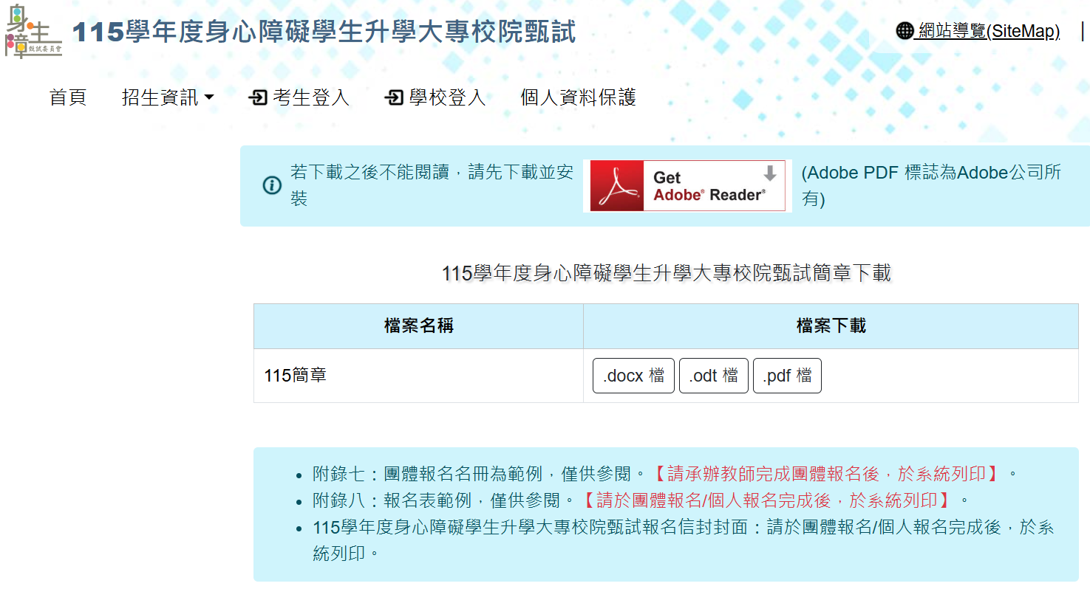
115學年度身心障礙學生升學大專校院甄試簡章下載

Slide 10

四技二專考科內容
共同科目
國、英、數
專業科目
專業科目(一)、專業科目(二)
※ 詳細考科內容請參閱簡章第287頁至290頁(四技二專組)

Slide 11
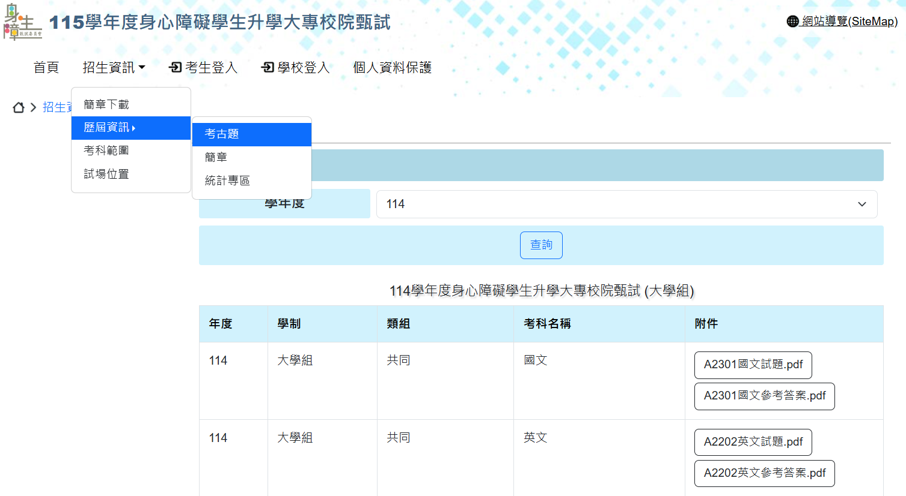
身障甄試歷屆試題下載

Slide 12



★B4答案卷作答(勾選不用畫卡)
☆不得使用計算機
★術科考試須自備用具
☆有申請特殊考場需求者，請事先告知老師

Slide 13
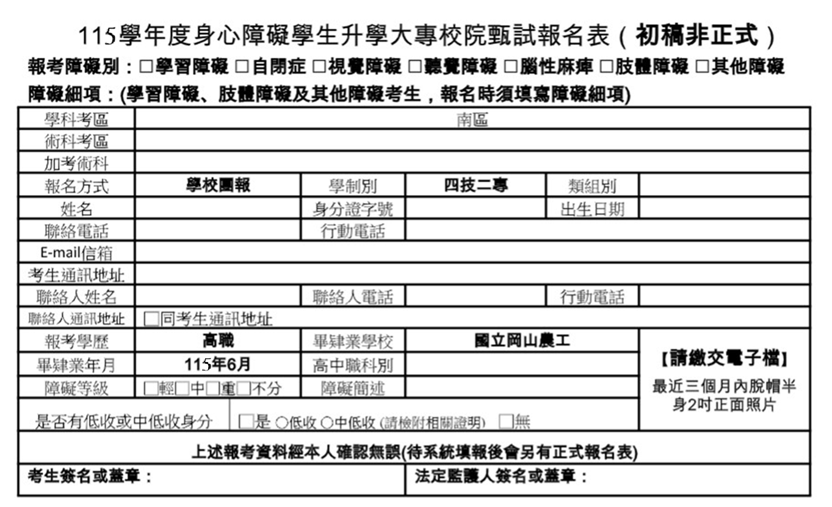
報名表填寫

Slide 14
報名表填寫
報考障別?
  請參閱鑑定證明上之障別
  智能障礙所屬障別為「其他障礙」
自閉症
視覺障礙
肢體障礙
學習障礙
聽覺障礙
腦性麻痺
其他障礙

Slide 15
報名表填寫
報考類組別(類群組)?
  請參閱簡章第283頁至284頁

Slide 16
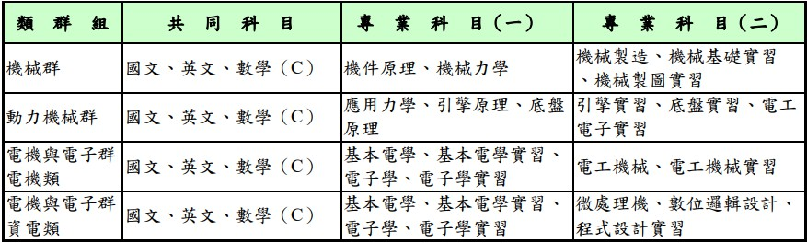
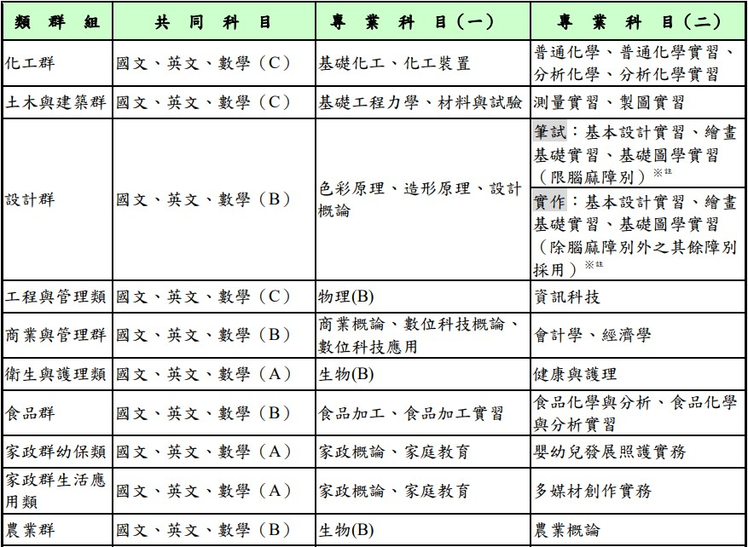

Slide 17




日期 | 重要事項
115/01/12(一) | 寄發准考證(寄至學校將於考試前兩天統一發放)
115/03/19(四) | 下午2:00-4:00開放考生查看學科甄試試場
115/03/21(六) 115/03/22(日) | 四技二專組學科考試
115/03/23(一) | 術科考試(須加考術科校系p.273-274)
115/04/24(五) | 寄發成績單(統一寄到學校) 考生專區於上午 10:00 開放成績查詢
115/05/28(四) | 115/06/03(三) | 考生網路選填志願，至甄試委員會網站查詢
115/06/12(五) | 統一分發結果公告
115/06/24(三) | 錄取生放棄錄取資格截止日

Slide 18
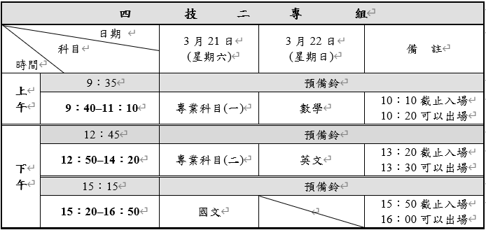

甄試考試時間表

Slide 19
報名應繳交資料
甄試考試時間表
報名表(學生家長均需簽名)
鑑輔會鑑定證明影本
身分證正反面影本
證件照電子檔光碟(近3個月內脫帽半身照)
5. 報名費
一般身份:900元
中低收入戶:360元(需檢附證明)低收入戶:免繳(需檢附證明)

Slide 20
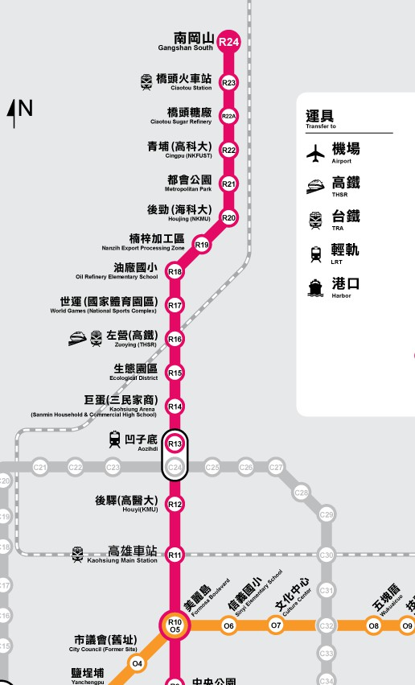


南區考試地點
高雄師範大學和平校區
捷運
文化中心站

Slide 21

交通費及住宿費補助方案
補助對象：低收入戶、中低收入戶
補助人數：考生本人及陪考人員一名
補助費用：(詳見簡章第281頁)
交通費
應試期間(含查看考場當日)之交通運輸費用(不含計程車)，實支實付， 一天以來回一次為上限。
僅補助跨縣市，及距應試考區所在地60公里以上住宿以一人一晚最高2000元為上限，需付統一發票含明細或收據 (統編：45002931)
住宿費

Slide 22
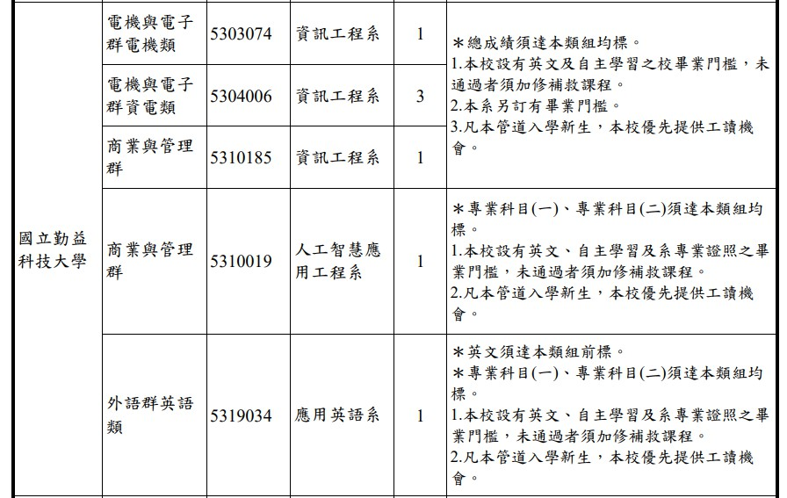
統一分發原則
志願選填注意各校系入學條件(備註欄)，若不符資格，雖已錄取
分發仍取消入學資格。

Slide 23


統一分發原則
志願選填注意各校系入學條件(備註欄)，若不符資格，雖已錄取
分發仍取消入學資格。
若成績未通過最低錄取標準或不符各校系科組所列入學條件者， 雖有名額，亦不予分發。
若有加考術科，按學科50%、術科50%加總後，按成績高低及志願序分發。
總分相同時，成績採計之科目順序：
四技二專組：專業(一)→專業(二)→國文→英文→數學

Slide 24


錄取結果
通知書會寄到家裡注意掛號郵件！
115/06/11(四)10：00公告於「114學年度身心障礙學生升學大專院校甄試」網站
當天同時錄取學校會寄發「錄取通知書」 (115/06/18前尚未收到，洽錄取學校)

Slide 25

報名注意事項
報名表繳交前請詳細檢查，報名確定並繳費後，不得以任何理由要求更改報考類群(組)也不得以任何理由要求退費！
請務必於11/21(五)中午12:30前
將報名文件(報名表及所需檢附資料等)，繳交至教務處設備組。

Slide 26


祝 心願成就.金榜題名
盡力而為
有任何問題歡迎洽詢設備組 (07)7517171 #1114

